Slide 1
EM Algoritam
Expectation–Maximization algoritam

Slide 2
Uvod
K-means algoritam cvrsto grupisanje (granice izmedju grupa cvrste)
Probabilisticko grupisanje (meko grupisanje ,granice izmedju grupa nisu tako cvrste)
Data instanca(model) moze dakle pripadati vise grupa istovremeno sa vecom ili manjom verovatnocom pripadanja nekoj grupi

Slide 3
Tema za danas ...
Kod klasifikacije (cvrstog grupisanja) znamo tacno pripadnost grupi (verovatnoca 0 ili 1)
Ovde u nasem primeru (meko grupisanje) ne znamo tacno pripadnost grupi (verovatnoca 0-1)
Algoritam EM je upravo nacin da utvrdimo sa kojom verovatnocom (manjom ili vecom) neke od instanci nekog izvora(modela) pripdaju tom izvoru
Primer ???

Slide 4
Primeri
U sledecim primerima bice pokazano:
Izracunavanje parametara Gausove mesavine kada je poznat broj izvora (primer 1.)
Pronalazenje sa kom verovatnocom svaka od instanci pripada kom izvoru Gausove mesavine ako su poznati parametri raspodele (primer 2.)
Pronalazenje sa kojom veravtnocom svaka od instnaci pripada kom izvoru ako nisu poznati parametri raspodele (EM alogoritam :) ) (primer 3.)

Slide 5
Neki opsti pojmovi
Upoznacemo se sa nekim opstim pojmovima koji ce biti korisni prilikom prolaska kroz navedene primere.
U narednim primerima posmatracemo plave i zute kuglice (dakle dva izvora Gausove mesavine)
Inace moze biti reci o bilo kakavim instancama nekih modela podataka u racunarskoj tehnologiji a sire …
Dva parametra Gausove raspodele kao sto su srednja vrednost i varijansa(odstupanje od srednje vrednosti)

Slide 6
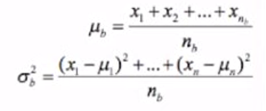
Primer 1
U ovom primeru posmatracemo zute i plave kuglice
Dakle dva poznata izvora Gausove mesavine
Posto su nam izvori mesavine poznati jednodimenzionalno mozemo doci do parametara Gausove mesavine za neke posmatrane x vrednosti ovi podataka (kuglica)

Slide 7
Primer 1 nastavak ...
Prva jednacina izracunava srednju vrednost Gausove raspodele za palve kuglice
Druga jednacina izracunava varijansu za plave kuglice
Na isti nacin mozemo doci i do parametara raspodele za drugi izvor (zute kuglice)
Kao sto smo videli vrlo lako se dolazi do resenja ako su izvori Gausove mesavine poznati
AKO NISU ????

Slide 8
Primer 2
Posmatramo primer istih kuglica
Samo u ovom slucaju ne znamo koja kuglica pripada kom izvoru ?
U slucaju da nam neku kaze srednje vrednosti pojavljivanja plavih??? i zutih??? kuglica i njihove varijanse takodje mozemo odrediti koja od kuglica pripada kom izvoru i sa kolikom verovatnocom

Slide 9

Primer 2 nastavak ...
Verovatnoca da je neka od kuglica plava se izracunava:
b u zagradi dolazi od blue
Takodje na isti nacin vrsimo racunjanje za zute kuglice
ALI ZASTO BI NAM NEKO UOPSTE REKAO KOJI SU PARAMETRI RASPODELE ?????
Algoritam EM nam pomaze u tome kada nemamo parametre poznate

Slide 10
Primer 3
Kako EM algoritam resava problem pronalazenja koja od instnaci pripada kom izvoru neznajuci parametre ???
EM algoritam je iterativni algoritam
U prvoj iteraciji se za vrednosti parametre raspodele biraju totalno random vrednosti
I za svaku od instanci(kuglica) se proracunava verovatnoca na osnovu slucajnih vrednosti izabranih za srednju vrednost i varijansu - formule iz primera 2.

Slide 11
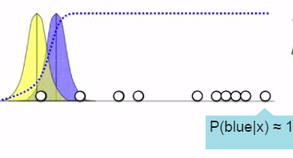
Primer 3 nastavak ...
Da li je verovatnoca da je poslednja kuglica plava blizu 1 na osnovu date slike ??

Slide 12
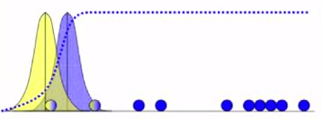
Primer 3 nastavak ...
Nije, ali je mnogo veca verovatnoca da je plava nego da je zuta
Kod EM algoritma verovatnoca nece nikada biti 0 ili 1 vec uvek nesto izmedju (meko grupisanje da se podsetimo)

Slide 13

Primer 3 nastavak ...
Posle prve iteracije kao sto smo videli na slici verovatnoce izgledaju tako
Proracunate formulom
Gde je bi verovatnoca da je kuglica plava a ai verovatnoca da je zuta
Sada na osnovu verovatnoca mozemo izracunati nove vrednosti za Gausove parametre

Slide 14


Primer 3 nastavak ...
Formule koje koristimo :
Upravo ove vrednosti parametara koristimo u sledecoj iteraciji algoritma
Nalazimo nove vrednosti verovatnoca u novoj iteraciji

Slide 15
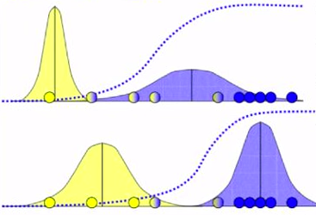
Primer 3 nastavak ...
Slike neke od narednih iteracija
I tako algoritam iterira sve do konvergencije parametra verovatnoca (dok se parametri sasvim ne priblize u iteracijama)

Slide 16
Zakljucak
Dakle EM algoritam na osnovu slucajnih pocetnih vrednosti za parametre Gausove raspodele nalazi verovatnoce koja instanca(kuglica) pripada kom izvoru (plavom-zutom) i tako iterira do konvergencije

Slide 17

Hvala na paznji !!!
ssd
Stefan Spasic
3045/2014
stefan.m.spasic@gmail.com

